Slide 1
ПОСЕБНЕ СПЕЦИФИЧНОСТИ
односе се на психофизичке могућности деце зависно од узраста

Slide 2
МЛАЂА ГРУПА
деца се тек сусрећу са неким ликовним средствима и почињу да уобличавају свој ликовни израз
период интензивнијег развоја, па интервенције васпитача треба да прате ритам развоја детета
деликатан утицај на ликовно васпитање детета, може бити пресудан за даљи ликовни развој
спонтана игра у материјалу, без инсистирања да се оствари задата тема или мотив
краткотрајна пажња деце (свега 15-ак минута у извођењу рада)
индивидуални и групни облик рада, ређе фронтални
Васпитач поступно, са стрпљењем, кроз игру, води дете ка сталном развоју.

Slide 3
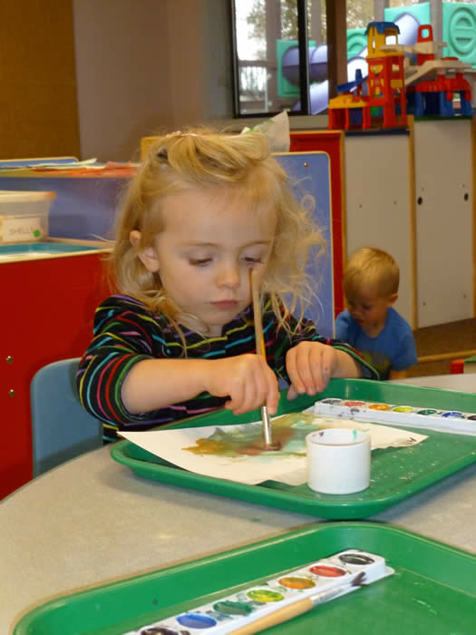

Slide 4
СРЕДЊА ГРУПА
међуетапа у развоју – значајна у ликовном погледу – суштинске промене у ликовном изражавању су евидентне, откривајуће и креативне у односу на претходну фазу; такође у односу на следећи ниво кад више долази до изражаја техничка спретност
време откривања сопствене личности, индивидуалитета, сугестивности сопственог ликовног језика, његових изражајних могућности
индивидуалне разлике долазе више до изражаја – већа разноликост деце, како у темпу овладавања изразом, тако и у погледу ликовних варијанти до којих долазе на исти подстицај

Slide 5
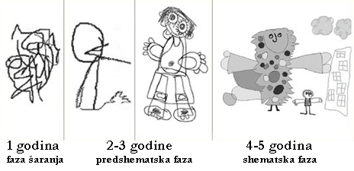

Slide 6
дете поклања пажњу ликовном раду и постигнутом резултату повезујући процес рада са постигнутим решењима
естетско процењивање се постепено издваја као посебна делатност детета
прелаз из спонтане активности ка усмереном раду – спонтан и логичан, тема или ликовни проблем се не намећу деци
суштина је у правој мотивацији за рад и дететовој потреби да се изрази

Slide 7
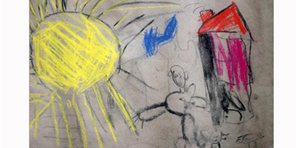

Slide 8
СТАРИЈА ГРУПА
дете показује изузетну радозналост, ширину интересовања за своје окружење, сугестивно је, весели се сваком новом успеху
довољно психички и физички сазрело, поседује техничку умешност да се успешно ликовно изрази, свој доживљај света и сазнања о њему
ликовне активности су дуже и учесталије – кроз слободне и усмерене активности

Slide 9
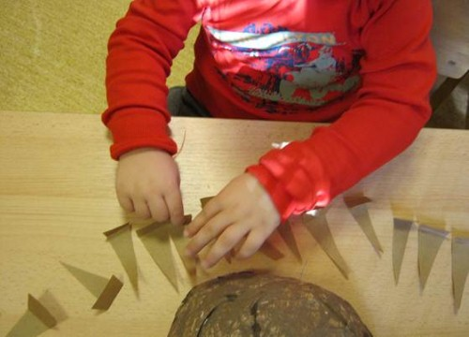

Slide 10
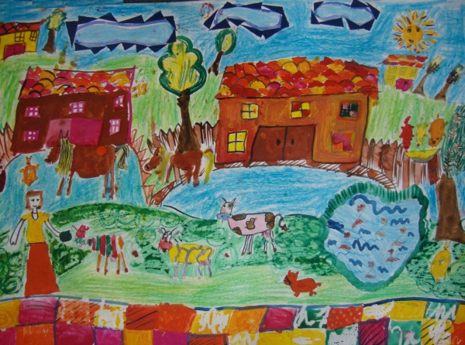

Slide 11
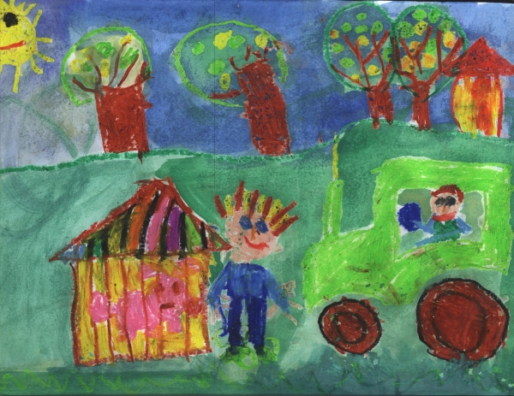

Slide 12
узајамна сарадња деце – спремност на колективни рад ( колективни цртежи, слике, осликавање зида, уређење паноа, заједничка сликовница итд, ...подела активности у групи)
васпитач нема доминантну улогу у ликовним активностима, већ само технички припомаже (додаје материјал, причвршћује,и др); главна је иницијатива деце
њихова зрелост се показује не само кроз ликовна решења, већ и кроз социјалне односе у току заједничког рада
основа за даљи развој и стваралачких и социјалних квалитета

